Slide 1


Волонтерский Центр
«П.А.Н.Д.А.»
Позитивно-Адекватная Невероятно Деятельная Ассоциация

Slide 2


Словесные и ролевые игры как инструмент развития добровольческих компетенций

Slide 3


Три кита добровольческих компетенций
Стрессоустойчивость
Коммуникабельность
Умение работать в команде
Notes:
Основные компетенции добровольца и волонтера: коммуникабельность, стрессоустойчивость и умение работать в команде.

Slide 4

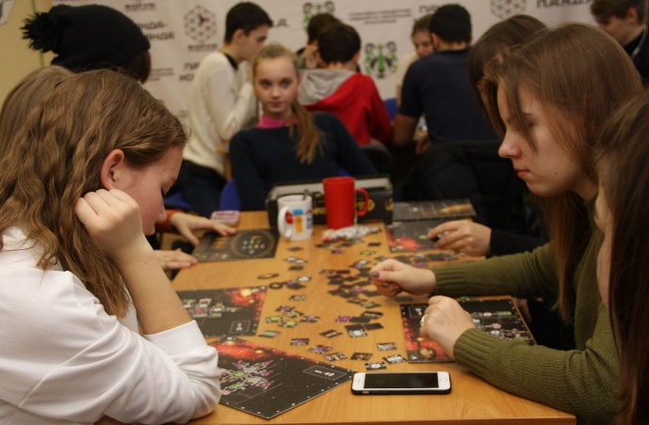
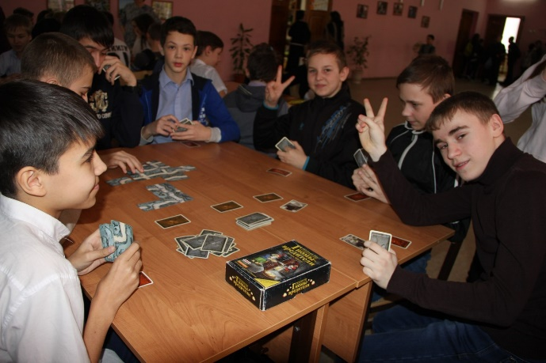
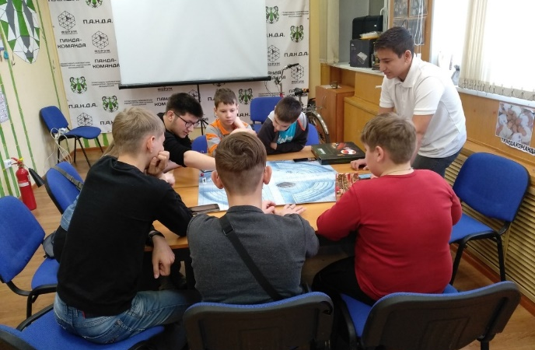
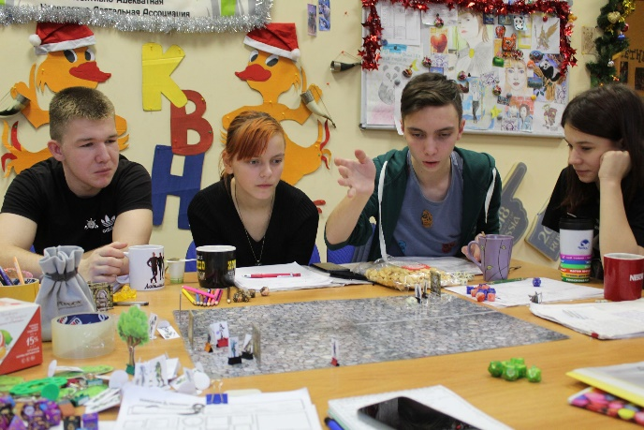
Notes:
На базе нашего волонтерского центра на протяжении всего времени нашего существования действует клуб любителей настольных и интеллектуальных игр «Эверес».
Изначально клуб «Эверес» существовал в параллели с нашим волонтерским центром и зачастую участники этих молодежных объединений не пересекались. Однако, со временем все больше и больше ребят-волонтеров стали интересоваться настольными играми. Нам стало понятно, что это можно использовать для развития добровольческих компетенций. И как-то раз нами было принято решение внедрить в нашу деятельность и ролевое моделирование. Опыт оказался очень удачным.

Slide 5

Как это работает?
Notes:
А теперь самое время поговорить о том, как это работает и какие плюсы мы видим в таком симбиозе.

Slide 6
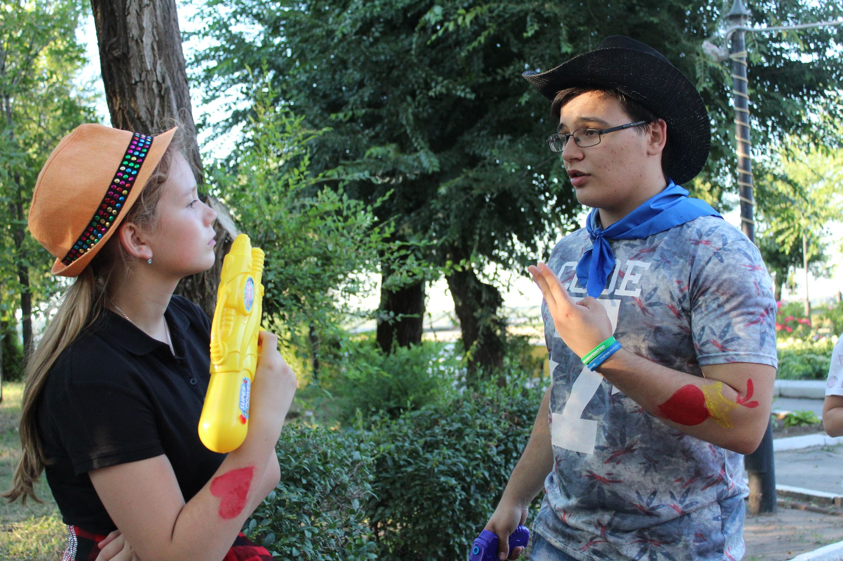
Развитие коммуникативных навыков
Notes:
Развитие коммуникационных навыков: отыгрыш роли, необходимость взаимодействовать с другими игроками для достижения собственных целей, необходимость поиска подходов к разным игрокам – является мощным инструментам развития коммуникативных навыков у волонтеров. Через игру, зачастую, это происходит практически само собой.

Slide 7
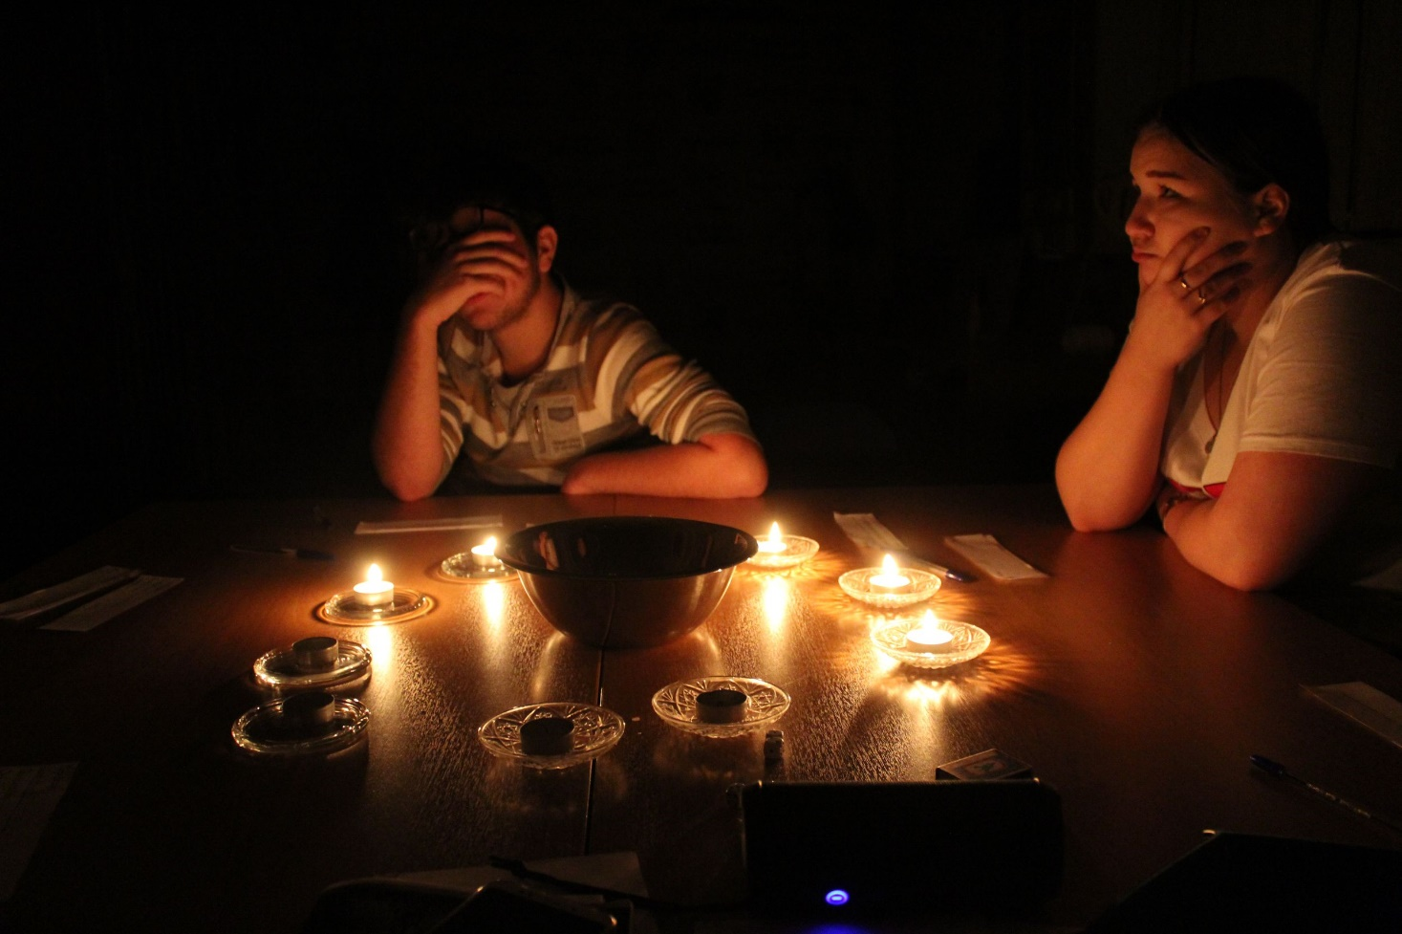
«Репетиция» социальных взаимодействий
Notes:
«Репетиция» социальных взаимодействий: в своей работе мы часто сталкиваемся с тем, что многие подростки замкнуты, не уверены в себе, им тяжело преодолеть психологический барьер общения и обращения с незнакомыми или малознакомыми людьми. А без этих навыков очень тяжело заниматься добровольческой деятельностью. В рамках ролевого моделирования различных социальных ситуаций ребята «проживают» самые разнообразные ситуации, тем самым получая необходимый опыт общения. Практика показывает, что в дальнейшем им намного проще выстраивать общение. Многие буквально «начинают» говорить!

Slide 8
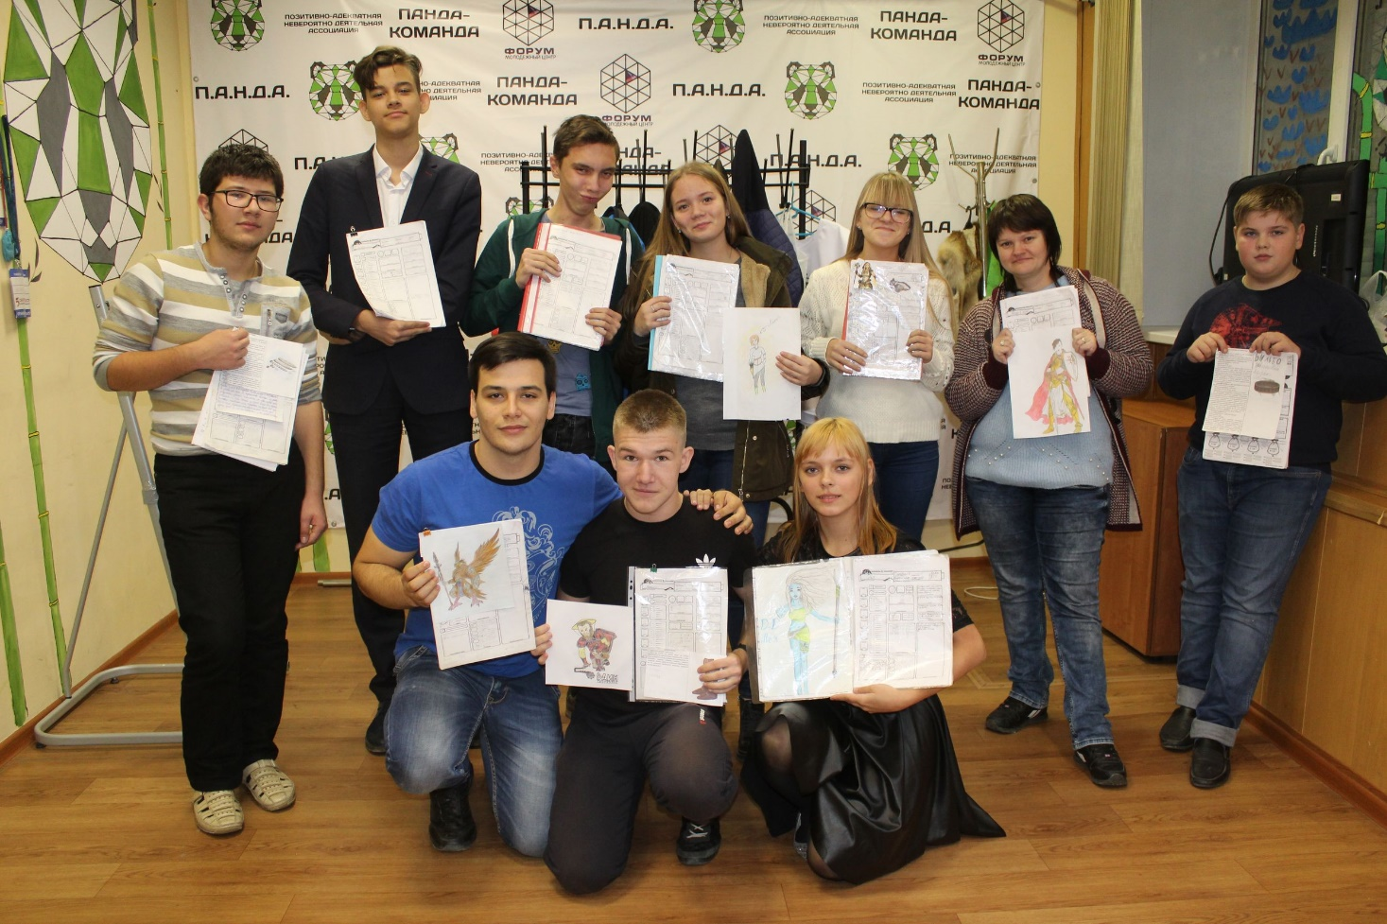
Нематериальное поощрение волонтеров
Notes:
Интересный сюжет, новая игра, внимание со стороны «мастера»-руководителя, создание собственных приключений, ощущение победы, преодоления и свершения – мощные «мотиваторы» для ребенка. Например, через некоторое время после сложного мероприятия, в которое команда вложила много сил, провести интересную игру, с сюжетом по их заявкам, или продолжение приключения их героев в настольной ролевой игре, поощрение опытом, игровыми привилегиями и т.д. И плюс к этому ролевые игры дарят современным подросткам те самые настоящие, живые и часто совсем не игровые эмоции, которых им так не хватает.

Slide 9
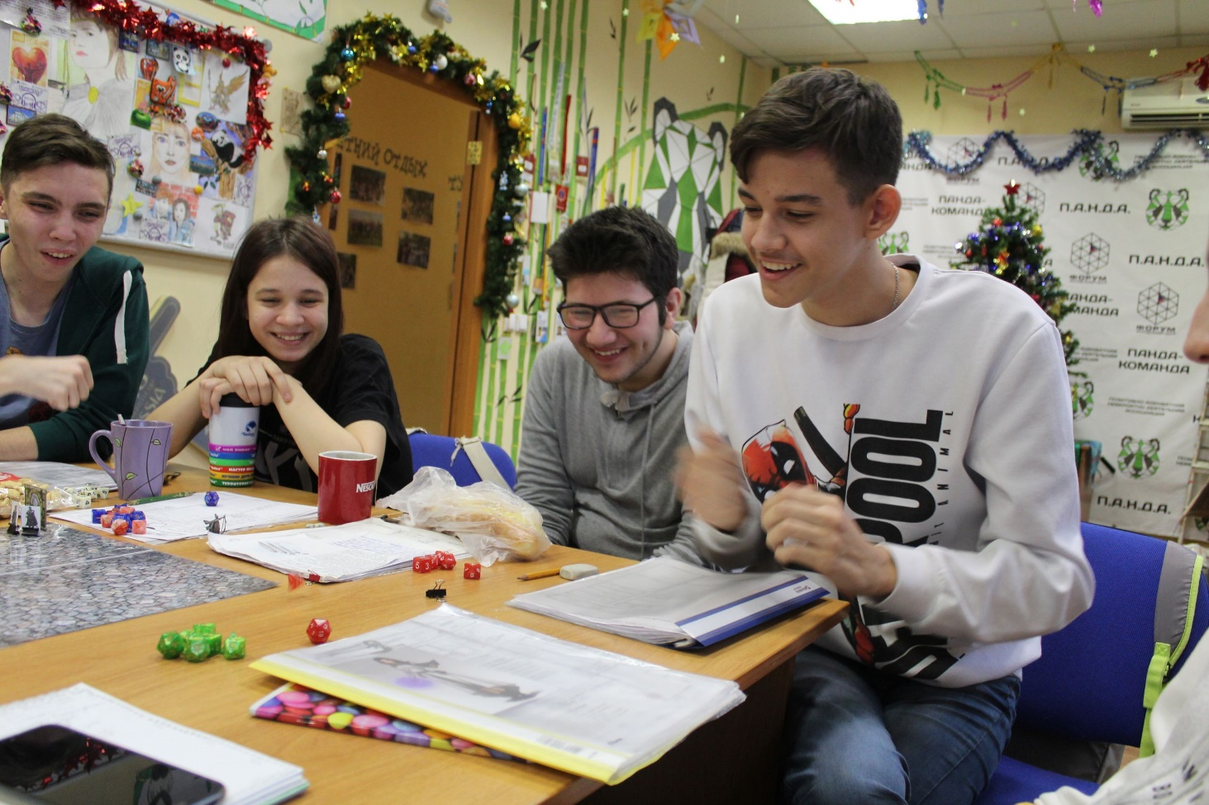
Эволюция
«Игрок» → «Волонтер»
Notes:
Настольные и ролевые игры в последнее время набирают все большую популярность. Большой процент подростков и молодых людей интересуется этим хобби. Многие целенаправленно ищут себе компанию, клуб или ведущего для игр. И проведение игр показало себя мощным ресурсом по привлечению потенциальных волонтеров. Многие ребята, которые изначально пришли просто играть, впоследствии становятся частью волонтерской команды.

Slide 10
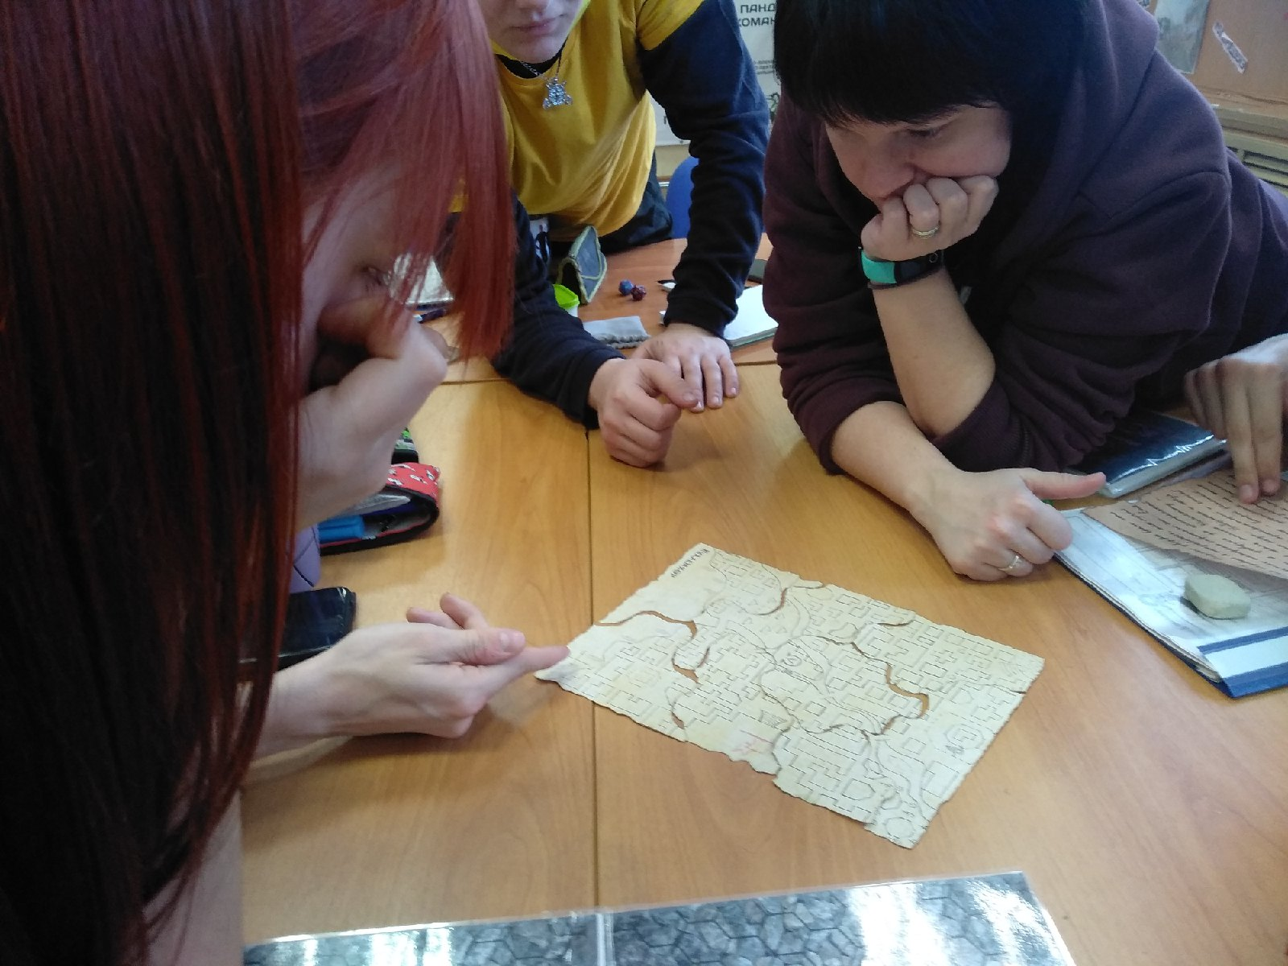
Кооперативный режим
Notes:
Существует огромное количество игр с кооперативным режимом. Когда игроки совместно решают одну общую задачу, идут к одной общей цели. Такие игры крайне плодотворно влияют на сплочение добровольческого объединения, и являются отличным инструментом командообразования.

Slide 11
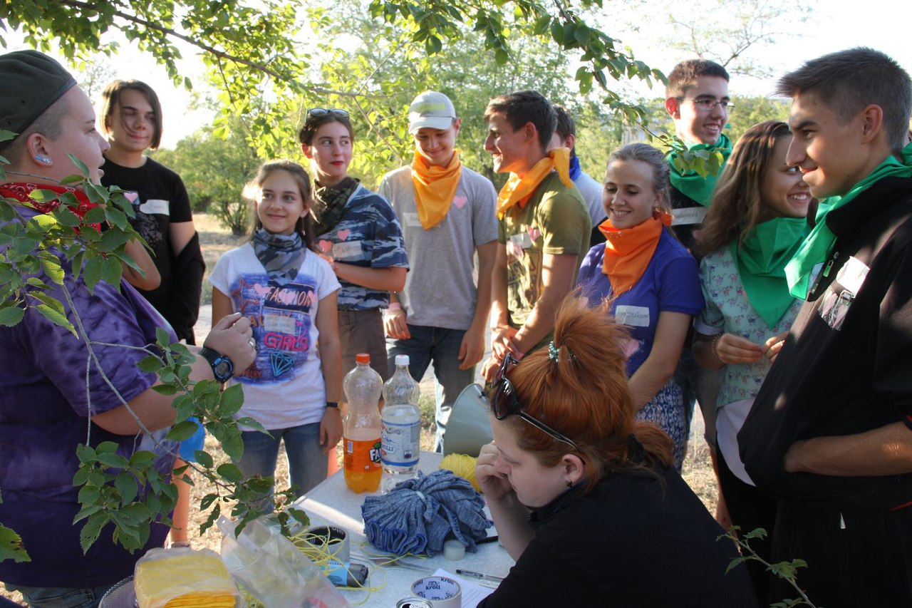
Решение добровольческих кейсов
Notes:
С помощью ролевого моделирования можно программировать и решать огромное количество добровольческих задач, моделировать самые разнообразные ситуации. Постигровая рефлексия позволяет сделать верные акценты на полученных решениях, проанализировать ситуацию с самых разных сторон и закрепить необходимую информации в сознании подростка, связав ее с положительными эмоциями, полученными от игры.

Slide 12
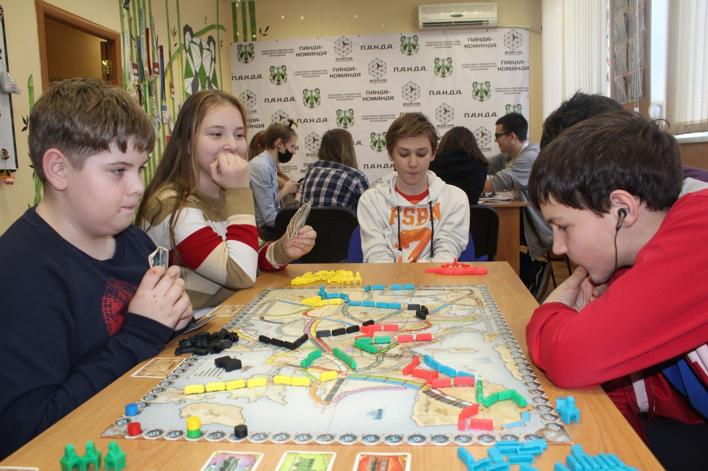
Соблюдение правил и умение следовать инструкциям
Notes:
Любая игра имеет свой свод правил. Общение в рамках игрового мира, с его законами, правилами и ограничениями хорошо способствует развитию этих навыков у волонтеров.

Slide 13
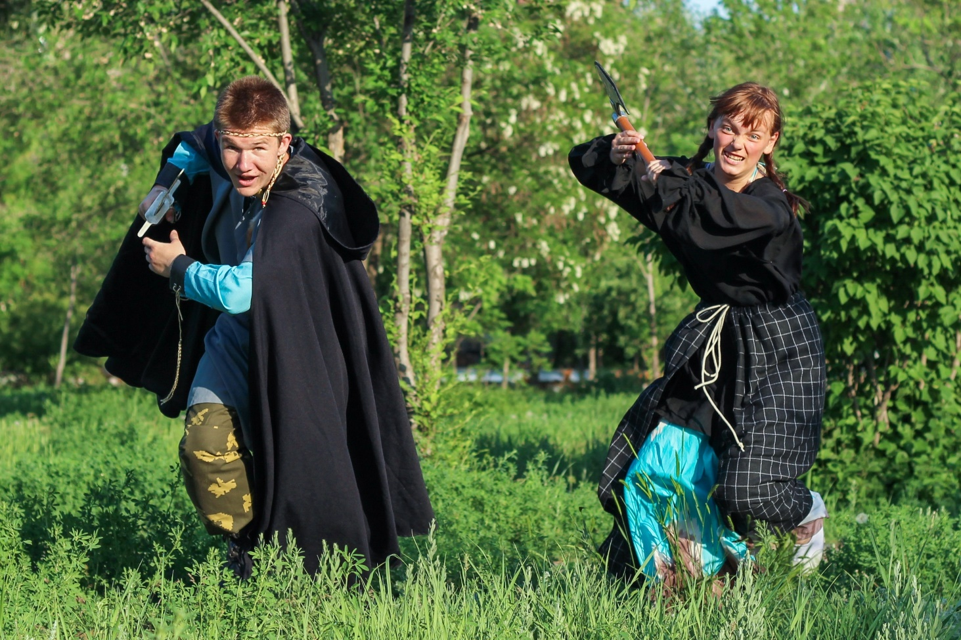
Реализация творческого потенциала команды
Notes:
Кроме всего прочего, ролевые игры, как настольные, так и живого действия, это огромное поле для творческой самореализации человека. Они не только развивают творческое мышление и воображение, но также побуждают на самые различные виды творчества: от рисования, до шитья, 3д-моделирования и прочего.

Slide 14
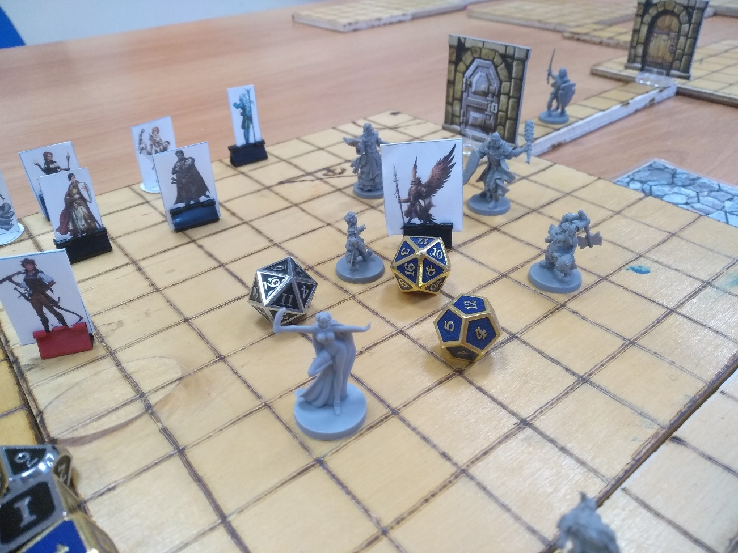
Развитие стратегического мышления
Notes:
Ну и, конечно же, стратегическое мышление, опыт принятия решений и их последствий, планирование, согласование своих действий, поиск наиболее эффективных решений, прогнозирование и преодоление препятствий – все эти навыки развиваются в увлекательной игровой форме и потом успешно применяются подростками в рамках их добровольческой деятельности, и не только.

Slide 15
Наши контакты:
Панда-Центр https://vk.com/forumrc
Клуб настольных игр
«Эверес»
https://vk.com/eweres

Slide 16
Спасибо за внимание!

